Slide 1
웹서버 2주차_스몰과제 스토리보드구성
20155137
컴퓨터공학과
안원영

Slide 2
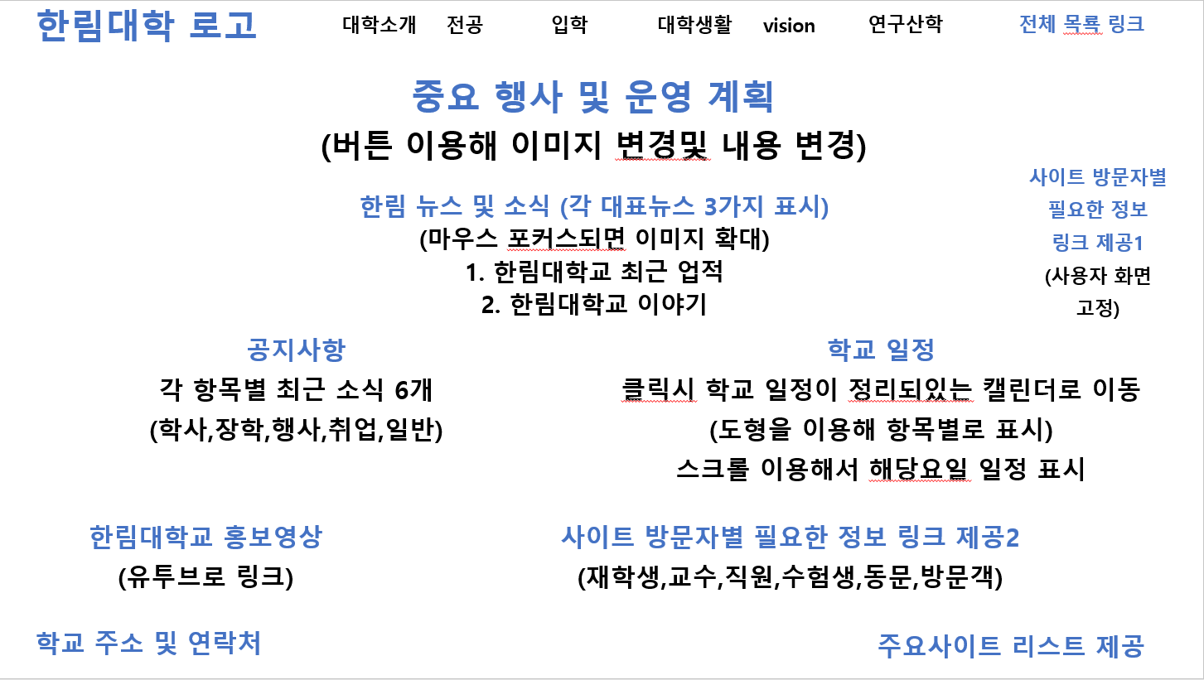
1. 페이지 주제 : 한림대학교 메인 페이지
2.파일명 :
4. 화면설명
-사용자 화면 고정 툴 3개
(한림 주요 메뉴,퀵패널, 최상단으로 링크)
-각종 행사 진행 상황 및 계획 알림
-학교 업적 소개
-방문자별 퀵패널 제공
5. 플로우차트와 로직
-당일 학교 일정 스크롤로 모두 확인 가능
-공지사항 항목별 6개씩 제공
-뉴스에 포커스되면 이미지 확대
-버튼 이용해 다음 이미지와 링크 불러오기
6. 텍스트
-Hallym News
-Hallym Story
-Notice
-Calendar
-Quick service
7. 그래픽, 비디오
-한림 로고
-행사 사진
-News 사진
-Story 사진
-소개 영상

Slide 3
한림대학 로고
대학소개
전공
입학
대학생활
vision
연구산학
전체 목룍 링크
중요 행사 및 운영 계획
(버튼 이용해 이미지 변경및 내용 변경)
사이트 방문자별
필요한 정보
링크 제공1
(사용자 화면
고정)
한림 뉴스 및 소식 (각 대표뉴스 3가지 표시)
(마우스 포커스되면 이미지 확대)
1. 한림대학교 최근 업적
2. 한림대학교 이야기
공지사항
각 항목별 최근 소식 6개
(학사,장학,행사,취업,일반)
학교 일정
클릭시 학교 일정이 정리되있는 캘린더로 이동
(도형을 이용해 항목별로 표시)
스크롤 이용해서 해당요일 일정 표시
한림대학교 홍보영상
(유투브로 링크)
사이트 방문자별 필요한 정보 링크 제공2
(재학생,교수,직원,수험생,동문,방문객)
학교 주소 및 연락처
주요사이트 리스트 제공

